Slide 1
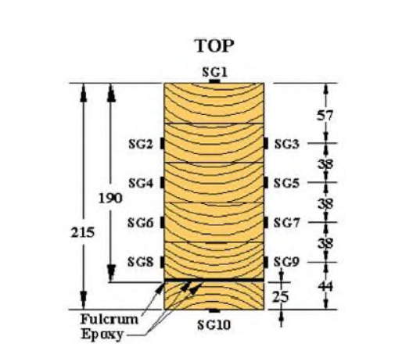
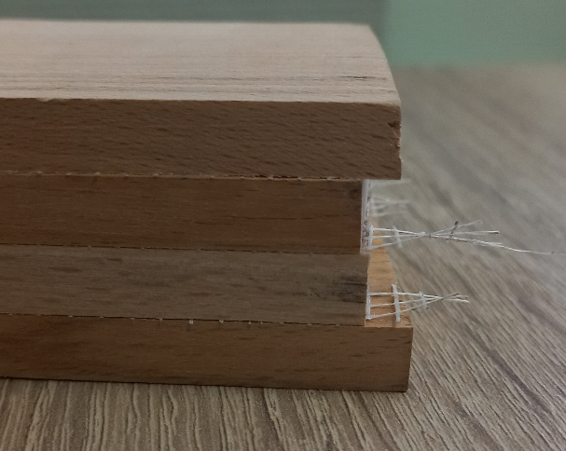
МЕЖВУЗОВСКАЯ АКСЕЛЕРАЦИОННАЯ ПРОГРАММА
АКСЕЛЕРАТОР ХОУМНЕТ
Клееный брус армированный стекловолокном
ЛИДЕР КОМАНДЫ: СКИРДИН ДМИТРИЙ

Slide 2
ВВЕДЕНИЕ В ПРЕДМЕТНУЮ ОБЛАСТЬ
Мы разрабатываем полностью экологичный клееный брус армированный стекловолокном для строительных компаний. Наши клееные конструкции примерно в 1,5 раза прочнее массивной древесиной, и в 1,27 раза прочнее клееных конструкций без армирования

Slide 3
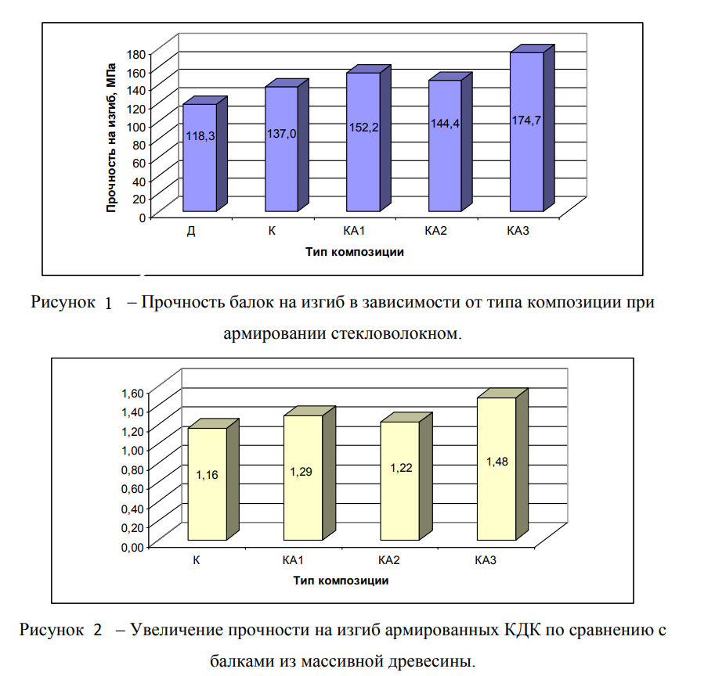
АКТУАЛЬНОСТЬ
Сейчас в строительстве не применяется метод армирования стекловолокном
Этот способ армирования, является наиболее экономически выгодным и будет иметь успех в сфере строительства
Рис.1
Марка Д | Выполнена из массивной древесины и является контрольной для других композиций
Марка К | Выполнена из клееной древесины без армирования
Марка КА1 | Выполнена из клееной древесины с армированием нижней растянутой зоны бруса
Марка КА2 | Выполнена из клееной древесины с армированием верхнего сжатой зоны бруса
Марка КА3 | Выполнена из клееной древесины с армированием нижнего и верхнего слоев древесины
Руденко О.Л. «Упрочнение деревянных клееных конструкций методом армирования стекловолокном», 2021

Slide 4
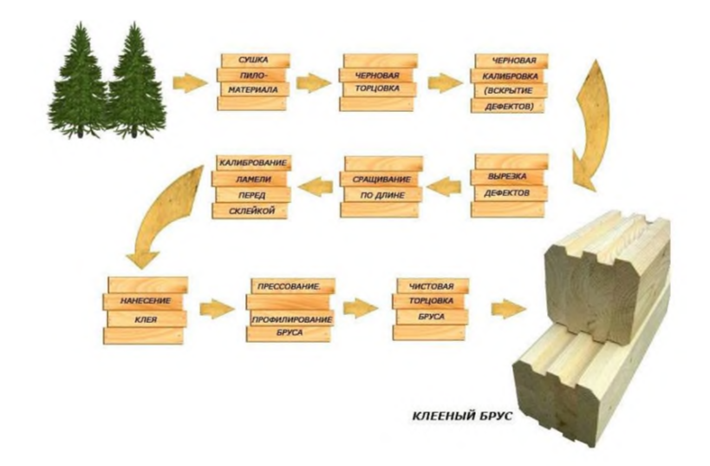
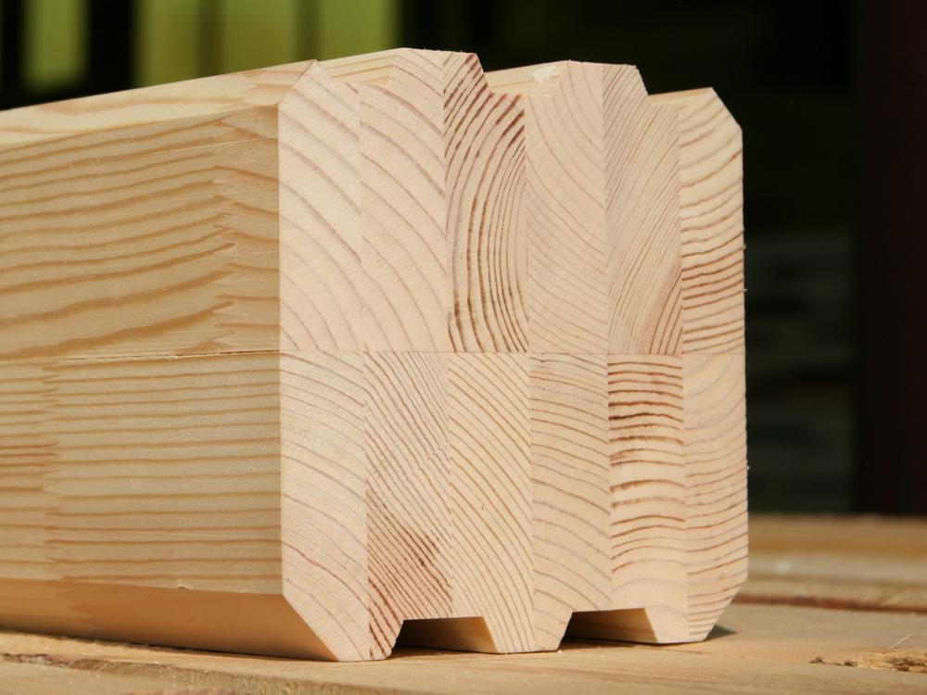
ПРОБЛЕМА
Клееный брус имеет недостаточную прочность и усложняет проект. За счет этого увеличивается конечная стоимость
Брус армированный стекловолокном – имеет увеличенную прочность, без увеличения массы и цены

Slide 5
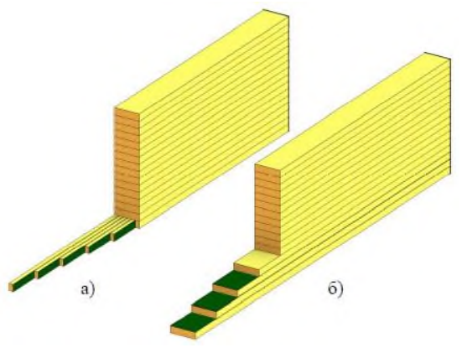
ОПИСАНИЕ ПРОДУКТА И ТЕХНОЛОГИИ
Темпы строительства деревянных сооружений и конструкций с каждым годом увеличиваются – сильно возрос интерес к армированным деревянным клееным конструкциям
В нашем изделии повышена прочность клееных конструкций в полтора раза по сравнению с массивной древесиной и в 1,27 раз прочнее клееного бруса
Смесь углеродных и стеклянных волокон позволяет создать недорогой композит, обладающий повышенной жесткостью ввиду высоких механических характеристик углеродных волокон и малой стоимости стекловолокна
На сегодняшний день аналогичные разработки на рынке отсутствуют
Рис. 3 Разработанная модель усиления деревянных конструкций с вертикальным и горизонтальным размещением стеклоткани.

Slide 6
КОНКУРЕНТЫ
 | Повышенная прочность и надежность | Средняя рыночная стоимость | Простое изготовление
Клееный брус, армированный стекловолокном (мы) | + | + | +
Армированный клееный брус от Лес-Техно (единственный производитель) | + | - | -
Клееный брус Технодрев Новый лес | - | + | +
Массивная древесина Технодрев Стройресурс Стройпортал | - | + | +

Slide 7
АНАЛИЗ РЫНКА
Весь спектр услуг создания, продажи и строительства из армированного стекловолокном, клееного бруса
По данным 2022г. Треть объёма рынка России составляет 8 400 млн р.
TAM
Строительные компании, застройщики, строительные магазины. Методом математического анализа треть объема рынка Курской, Воронежской и Белгородской областей 254 млн р.
SAM
Строительные магазины и компании. Методом математического анализа треть объема Белгородской области составила 80 млн р.
SOM

Slide 8
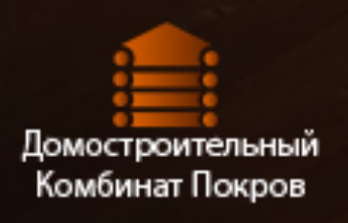
ЦЕЛЕВАЯ АУДИТОРИЯ
В2В направлен на спонтанный спрос. Клиенты всегда знают, что им нужно и в каком объеме, поэтому классическая реклама с призывами здесь плохо работает.
В2В2С – для тесного сотрудничества основного бизнеса с вспомогательными компаниями. Совместная деятельность направлена на удовлетворение потребностей конечного потребителя продукта.

Slide 9
БИЗНЕС-МОДЕЛЬ
Проблема Клееный брус недостаточно прочный, что вызывает дополнительные расходы и сложности | Решение Создаем клееный брус армированный стекловолокном | Уникальные ценностные предложение Значительное увеличение прочности клееного бруса, без значительного роста веса и цены |  | Нечестное преимущество Уникальная технология армирования | Сегменты клиентов Строительные компании, занимающиеся строительством и продажей клееного бруса Строительные компании готовые к сотрудничеству
 | Ключевые метрики Повышенная прочность клееного бруса Развитие и популярность у покупателей |  |  | Каналы Реклама, сотрудничество со строительными магазинами, свой сайт
Структуры расходов Специальное оборудование; строительство или аренда цеха и склада; древесина, клей, стекловолокно; сотрудники; разрешения, налоги и т.п. |  |  | Источники доходов Продажа бруса, субсидии от государства

Slide 10
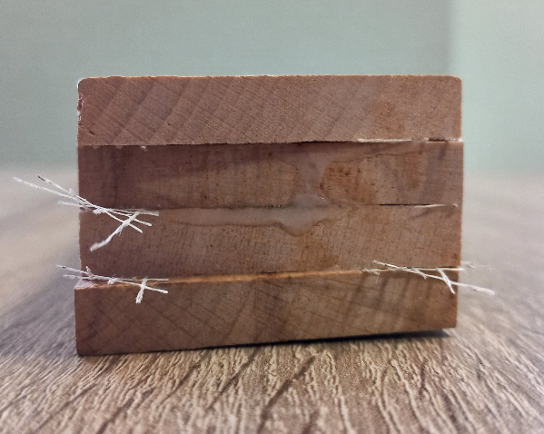
ТЕКУЩИЕ РЕЗУЛЬТАТЫ
Разработана рациональная схема армирования. На основании проведенных теоретических и экспериментальных исследований упрочнения клееных деревянных балок и конструкций методом армирования стекловолокном. На рисунках 1 и 2 представлен опытный образец
Образование идеи
Изучение литературы
Победа на акселераторе
Основание бизнеса
Развитие бизнеса
Акселерация
03.2024
06.2024
02.2024
04.2024
07.2024
07.2024
Рис.1 Рис.2

Slide 11
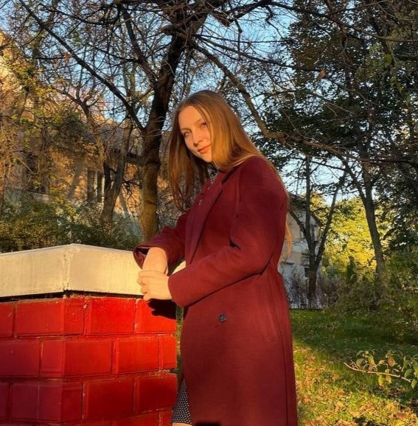
КОМАНДА
Ключевые члены команды WoodWorks
Фото
Фото
Фото
Фото
Фото
Скирдин
Дмитрий
Сергеевич
Лидер
Акиньшин
Илья
Сергеевич
Маркетолог
Бессонова
Анна
Владимировна
Дизайнер
Никита
Александрович
Манаков
Аналитик
Черненко
Серафим
Александрович
Администратор

Slide 12
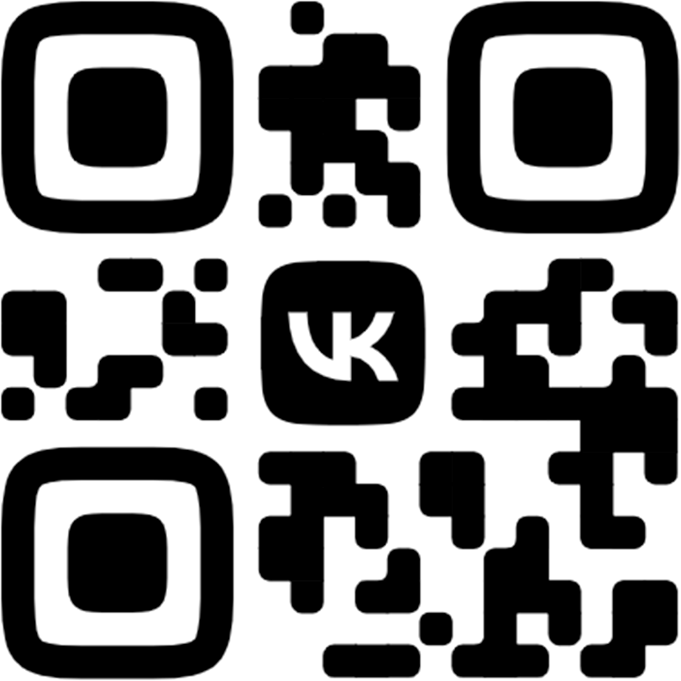
КОНТАКТЫ
@Nidrix
@Nidrix
darkfoxdarkfox@yandex.ru
+7 950 714 27 61

